Slide 1
ORACION
CORITO

Slide 2
REPASO

Slide 3
REPASO

Slide 4
REPASO

Slide 5
REPASO

Slide 6
REPASO

Slide 7
REPASO

Slide 10
REPASO

Slide 12
REPASO

Slide 13
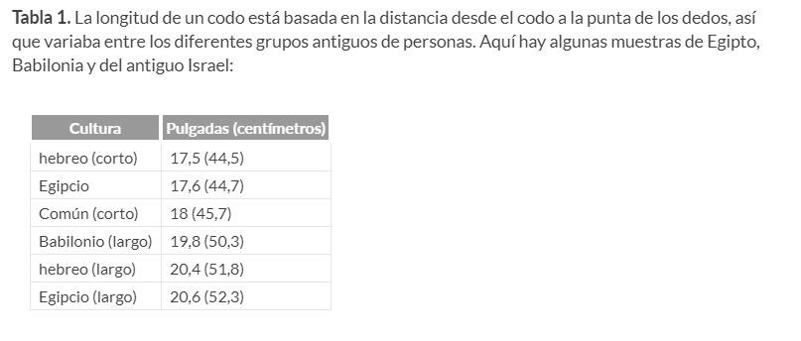
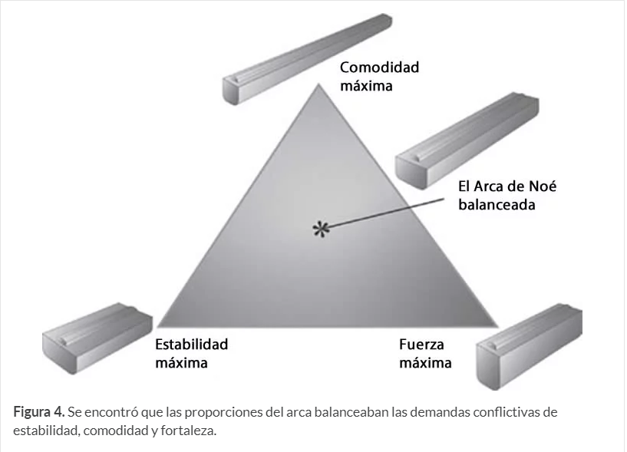
REPASO

Slide 14
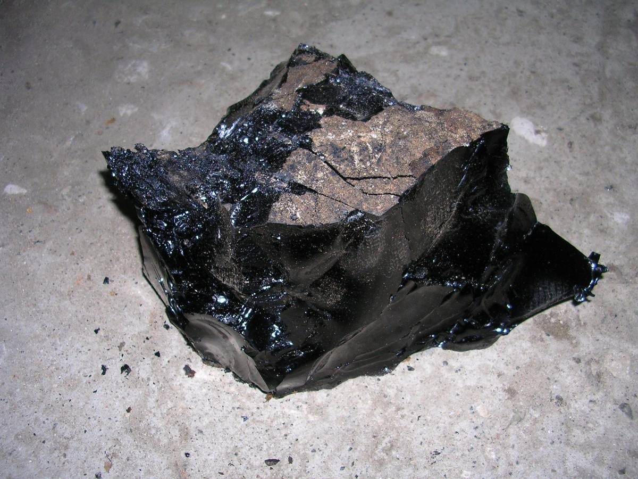
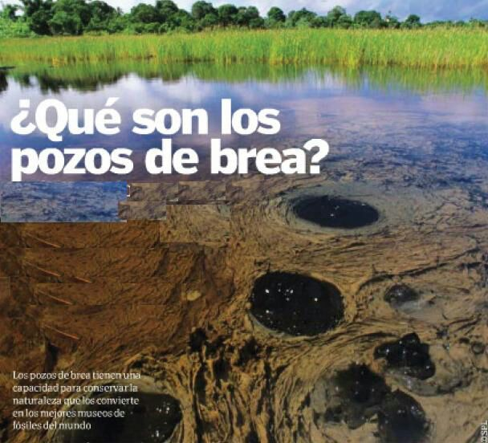
Sustancia viscosa de color negro que se obtiene por destilación de ciertas maderas, del carbón mineral y de otras materias de origen orgánico; se emplea en medicina, en la fabricación de plásticos, aislantes y pinturas protectoras.
Mezcla de brea, pez, sebo y aceite que se emplea para calafatear embarcaciones.
REPASO

Slide 15
REPASO

Slide 16
¿Los dinosaurios entraron en el arca?
REPASO

Slide 17
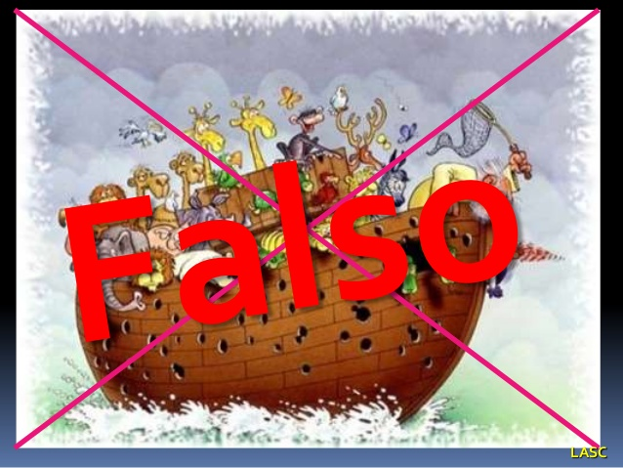
REPASO

Slide 18
REPASO

Slide 19
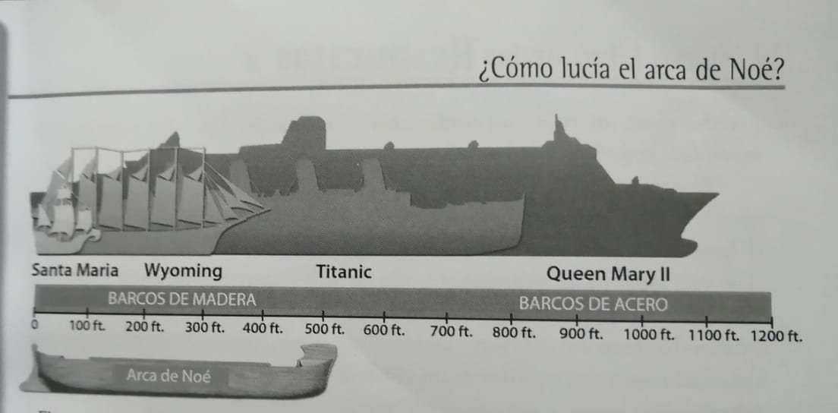
LIBRO DE RESPUESTAS EN GENESIS TOMO 3
VERDAD
REPASO

Slide 20
LIBRO DE RESPUESTAS EN GENESIS TOMO 3
2. VERDAD
REPASO

Slide 21
DESDE EL CODO HASTA LA PUNTA DE LOS DEDOS
45 ES LA MEDIDA DE TENDENCIA CENTRAL PROMEDIO
REPASO

Slide 22
Género o Clase
Nuestra versión dice “Especie”
No es necesariamente lo mismo Especie que género o clase.
Todo ser humano tiene su antepasado mas longevo
-Adán y Eva
Todo animal tiene su antepasado mas longevo.
-Los del arca de Noé.
REPASO

Slide 23
REPASO

Slide 24
REPASO

Slide 25
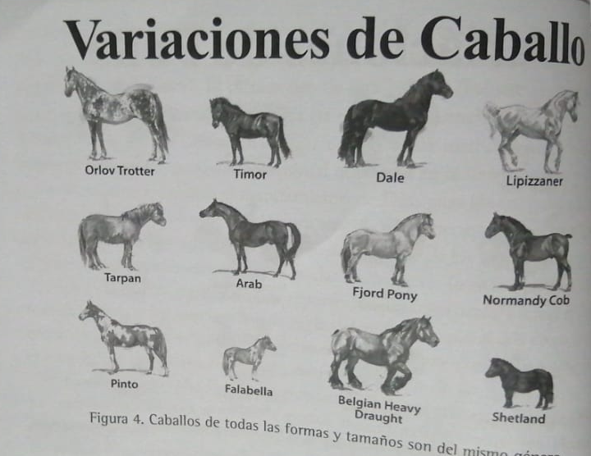
REPASO

Slide 26
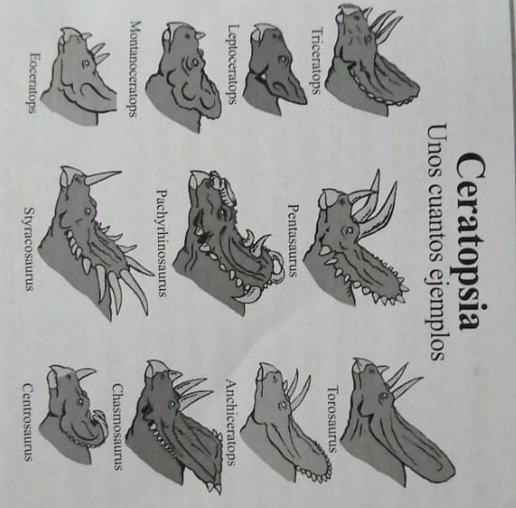
REPASO

Slide 27
REPASO

Slide 28
REPASO

Slide 29
REPASO

Slide 30
60-100 años aproximadamente
7

Slide 31
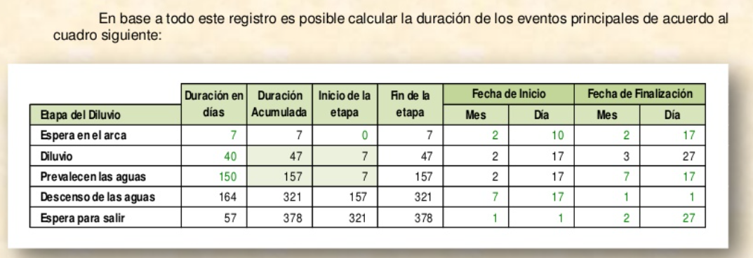
56 días / 377 días
1 año y 17 días (año lunar)
REPASO

Slide 32
CÁLCULO MATEMÁTICO
REPASO
1) Porque pasados aún siete días, yo haré llover sobre la tierra cuarenta días y cuarenta noches; (7 días)
2) El año seiscientos de la vida de Noé, en el mes segundo á diecisiete días del mes,
aquel día fueron rotas todas las fuentes del grande abismo, y las cataratas de los cielos fueron abiertas;
3) Y prevalecieron las aguas sobre la tierra ciento y cincuenta días. (150 días)
4) Y reposó el arca en el mes séptimo, á diecisiete días del mes, sobre los montes de Armenia. (hasta aquí son 5 meses)
5) Y sucedió que en el año seiscientos y uno de Noé, en el mes primero, al primero del mes,
las aguas se enjugaron de sobre la tierra y quitó Noé la cubierta del arca, y miró, y he aquí que la faz de la tierra estaba enjuta. ( 150 días hasta 17 del 12)
(se suma hasta llegar a el primero del mes 1 (del otro año)) (30-17=13) + 1
150+13+1= 164 días
6) hasta aquí van 150 + 7 + 164= 321 días.
7) Y en el mes segundo, á los veintisiete días del mes, se secó la tierra (del primero del mes 1 a los 27 del mes 2 tenemos 30+ 26=56)
8) sumando los 321 + 56= 377 días.
9) Y habló Dios á Noé diciendo: 16Sal del arca tú, y tu mujer, y tus hijos, y las mujeres de tus hijos contigo. (378 días pasaron en total)
10) Primero Si tomamos que un año son 365 días entonces; Noé estuvo 1 año y 13 días en el arca antes que descendieran a tierra firme (Como dice la lección)
11) Pero si tomamos año lunar como 360 días, Entonces Noé estuvo 1 año y 17 días en el arca.

Slide 33
REPASO

Slide 34
REPASO

Slide 35
NOÉ DA GRACIAS A DIOS
¿Cuándo le damos las gracias a nuestros padres?
¿Solo cuando el gesto es muy grande?
Por lavar tu ropa, por cuidarte, por la comida, etc.
Quizás nuestros padres se acostumbraron a que nosotros no les demos las gracias.
¿Y a Dios?
HOY VEREMOS COMO NOE DA GRACIAS A DIOS

Slide 36
versículos 1-7

Slide 37
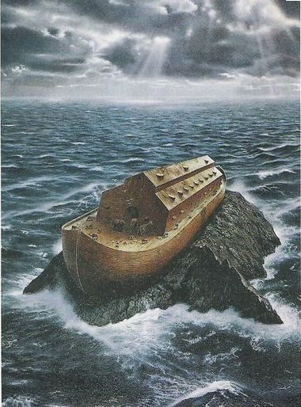
1) Noé Envía Un Cuervo
¿Dónde paró o varó el arca de Noé?
¿Cuánto tiempo estuvo varado el arca?
Lodo y podredumbre alrededor del arca.
El sol sale y desaparecen todas las nubes. Se seca la tierra.
Durante un mes secándose la tierra. (montañas =Islas)
Luego de 40 días Noé envía un ave. ¿Qué ave?

Slide 40
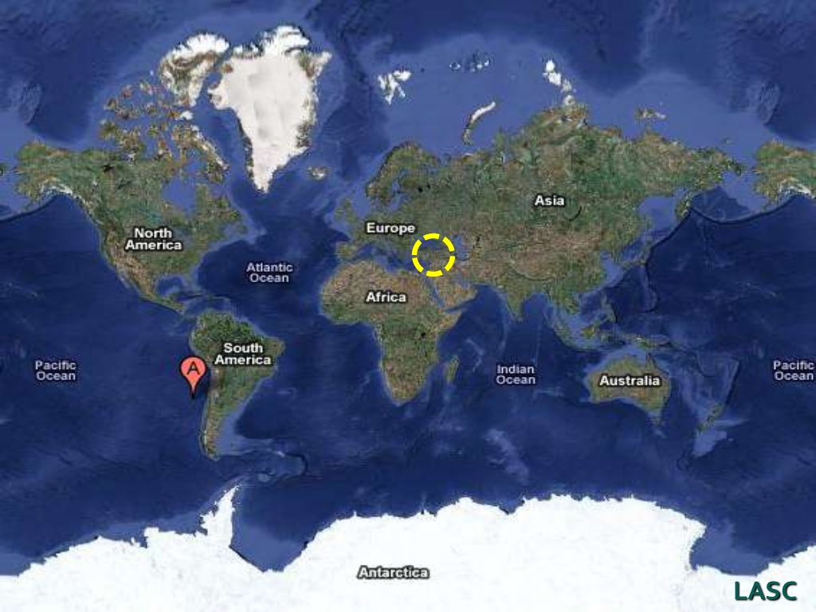

Slide 41
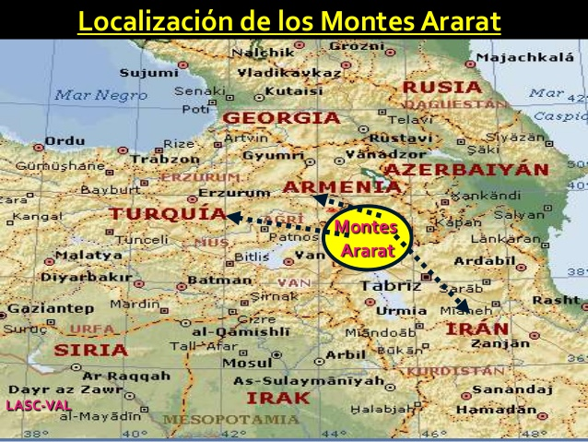

Slide 42
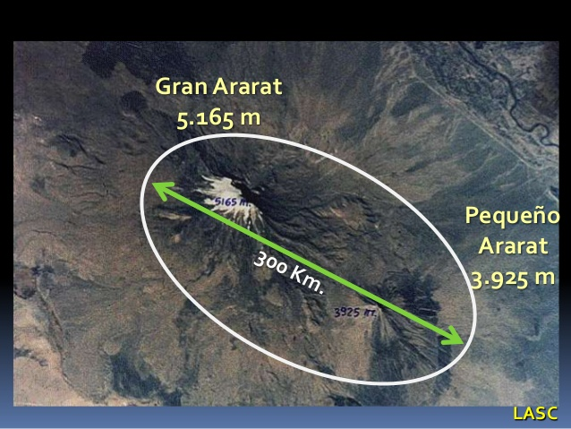

Slide 44
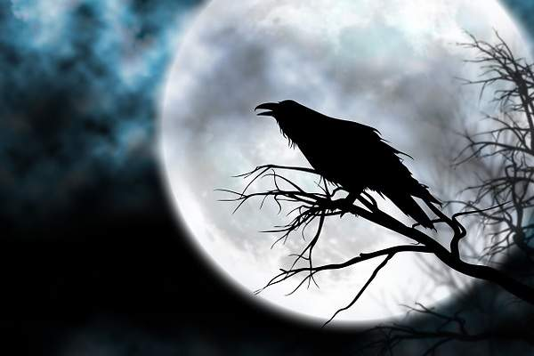

Slide 45
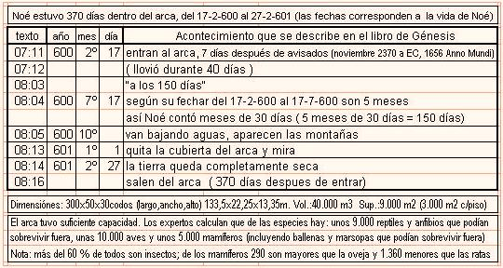
Cuervo

Slide 46
versículos 8-12

Slide 47
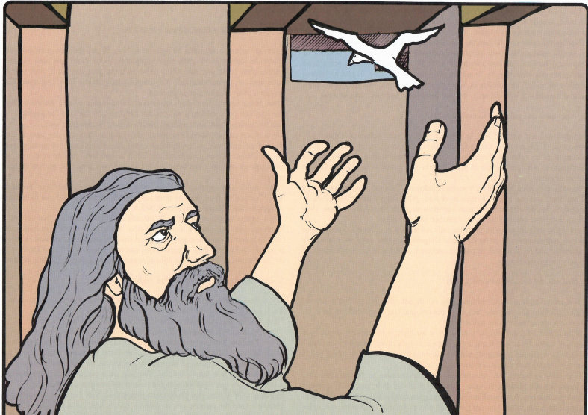
2) Noé Envía Una Paloma
¿Qué ave escogió Noé la segunda vez?
La paloma no encuentra lugar y regresa al arca.
Pasaron 7 días y envía otra paloma.
La paloma vuelve con una rama. (hoja de olivo).
Luego de 7 días envía otra paloma.
Noé espera instrucción de Dios.

Slide 50
El Arca reposa en los montes de Ararat
Envío del cuervo
Envío de las palomas
REPASO

Slide 52
versículos 13-19

Slide 53
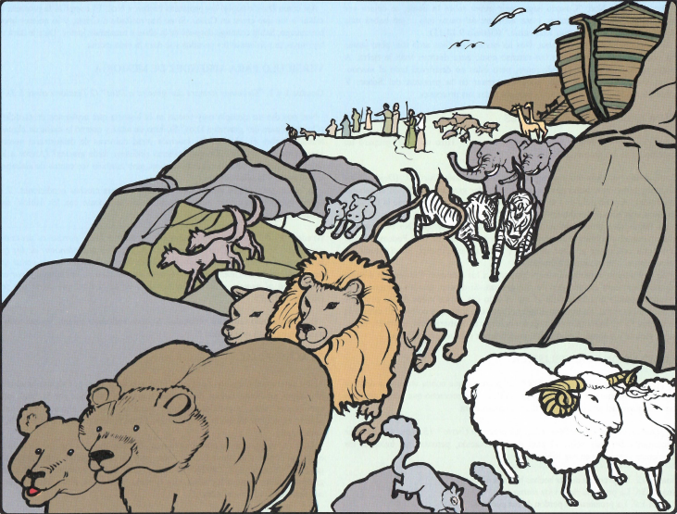
3) Noé Sale Del Arca
Versículos 16 y 17.
Luego de 56 días Noé abre la puerta del arca.
Arca varada 220 días.
En total estuvo 1 año y 17 días = 377 días.
¿Todos los animales salen al mismo tiempo?
¿Se acuerdan de los animales limpios e inmundos?

Slide 55
versículos 20-22

Slide 56
Hallazgos del arca de Noé

Slide 67
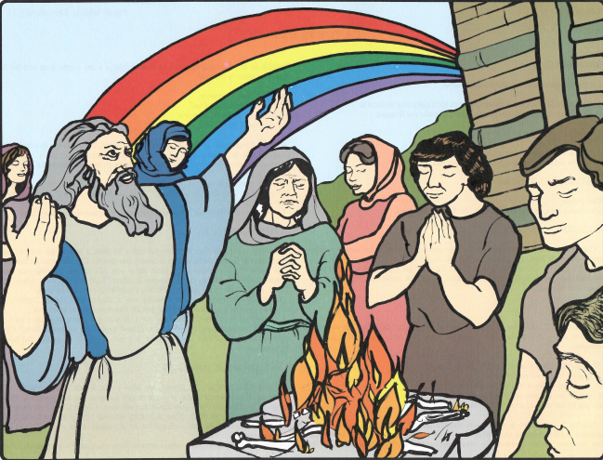
4) Noé Da Gracias A Dios
No todos los animales se fueron lejos del arca.
Ahora debían labrar la tierra. (Sem, Cam y Japhet).
Noé era un hombre que acostumbraba hacer sacrificios a Dios.
Noé sacrifica 1 de todos los animales limpios.
Adoración de Gracias.
“No volveré a destruir a la humanidad de esta forma”
Nuevo pacto con el hombre.

Slide 71
Versículos 1-17

Slide 73
5) Dios Le Hace Una Promesa A Noé
Dios quiere que la tierra sea poblada nuevamente.
Nuevas instrucciones o leyes de vida.
Génesis 1:28 y Génesis 9:1-3.
Se da el permiso de comer carne.
¿Cómo se alimentaban los animales ahora?

